Slide 1



Processo Seletivo 2024/1 Edital PPGEC Nº 04/2023
Título
[Tema de Pesquisa]
Nome do candidato:
Número de inscrição:

Slide 2
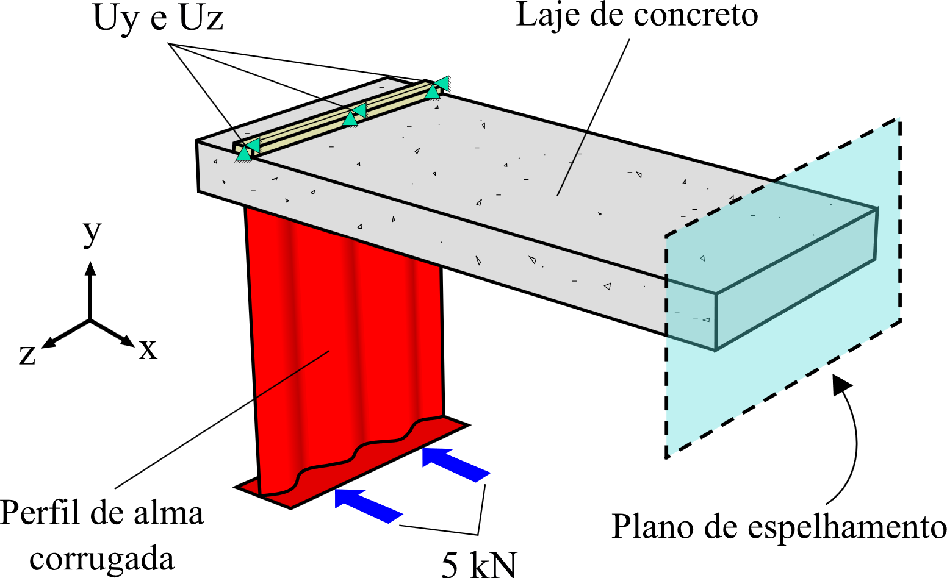
Processo Seletivo 2024/1 Edital PPGEC Nº 04/2023
Introdução
Texto da seção

Slide 3
Processo Seletivo 2024/1 Edital PPGEC Nº 04/2023
Objetivo geral e específico
Texto da seção

Slide 4
Processo Seletivo 2024/1 Edital PPGEC Nº 04/2023
Metodologia
Texto da seção

Slide 5
Processo Seletivo 2024/1 Edital PPGEC Nº 04/2023
Cronograma
Texto da seção

